Slide 1
第一章复习
数据结构的各种基本概念
数据之间的关系结构：线性、树、图
抽象数据类型

Slide 2
第二章 线性表
线性结构特点：在数据元素的有限集中
  存在唯一的一个被称作“第一个”的数据元素
  存在唯一的一个被称作“最后一个”的数据元素
  除第一个外，集合中的每个数据元素均只有一个前驱
  除最后一个外，集合中的每个数据元素均只有一个后继

Slide 3
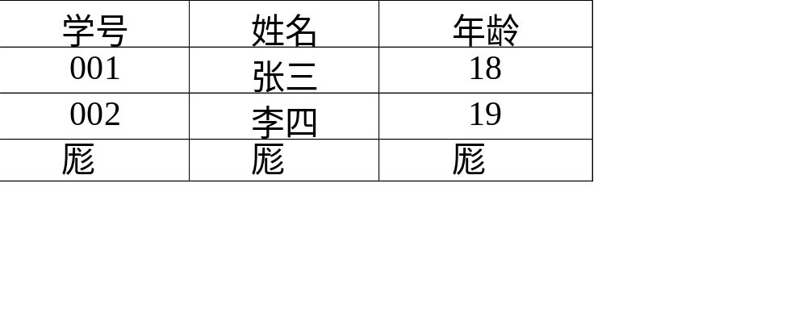
2.1 线性表的类型定义
  定义：一个线性表是n个数据元素的有限序列
(
)
如
a
,
a
……
,
a
,
……
a
1
2
,
i
n
例 英文字母表（A,B,C,…..Z)是一个线性表
例
数据元素
  特征：
    元素个数n—表长度，n=0空表
    1<i<n时
      ai的直接前驱是ai-1，a1无直接前驱
      ai的直接后继是ai+1，an无直接后继
    元素同构，且不能出现缺项

Slide 4
2.2 线性表的顺序表示和实现
  顺序表：
    定义：用一组地址连续的存储单元存放一个线性表叫~
    元素地址计算方法：
      LOC(ai)=LOC(a1)+(i-1)*L
      LOC(ai+1)=LOC(ai)+L
      其中：
        L—一个元素占用的存储单元个数
        LOC(ai)—线性表第i个元素的地址
    特点：
      实现逻辑上相邻—物理地址相邻
      实现随机存取
实现：可用C语言的一维数组实现

Slide 5
V数组下标
内存
元素序号
0
a1
1
//线性表的动态分配顺序存储结构
#define list_maxSize 100
#define LISTINCREMENT 10
1
a2
2
typedef struct SeqList{
elemType *list;
int size;
int maxSize;
}SeqList, LNode;
n-1
an
n
备用空间
M-1
或动态申请和释放内存
elemType *p= (elemType *)malloc(list_maxSize *sizeof(elemType));
free(p);
数据元素不是简单类型时,可定义结构体数组

Slide 6
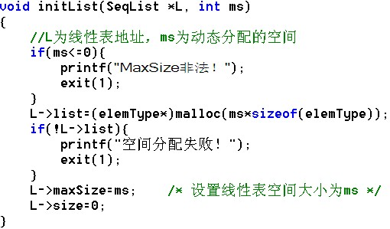
  线性表初始化
线性表的初始化在顺序映像中的实现

Slide 7
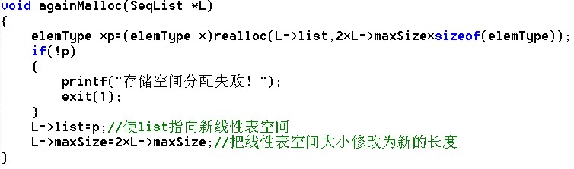
线性表重新分配空间

Slide 8
  插入
    定义：线性表的插入是指在第i（1≤i ≤ n+1）个元素之前插入一个新的数据元素x，使长度为n的线性表
(
)
a
,
a
,
a
,
a
,
a
1
2
……
−
……
,
i
1
i
n
    变成长度为n+1的线性表
(
)
a
,
a
……
,
a
,
x
,
a
,
……
a
1
2
,
i
−
1
i
n
    需将第n至第i共（n-i+1)个元素后移
    算法
此算法的时间复杂度为: O( ListLength(L) )
Ch2_1.c

Slide 9
V数组下标
内存
元素序号
V数组下标
内存
元素序号
0
a1
1
0
a1
1
1
a2
2
a2
2
1
i-1
ai
i
i-1
x
i
i
ai+1
i+1
i
ai
i+1
ai+1
n-1
an
n
n-1
an-1
n
n
n+1
n
an
n+1

Slide 10
void insertFirstList(struct SeqList *L, elemType x)
{
int i;
if(L->size= = L->maxSize){ /* 重新分配更大的存储空间 */
againMalloc(L);
}
for(i = L->size - 1; i >= 0; i--){/*元素后移*/
L->list[i + 1] = L ->list[i];
L->list[0] = x;
L->size ++;
return;
}
/* 向线性表L的表尾插入元素x */
void insertLastList(struct SeqList *L, elemType x)
{
if(L->size == L ->maxSize){ /* 重新分配更大的存储空间 */
againMalloc(L);
}
L->list[L->size] = x; /* 把x插入到表尾 */
L->size++; /* 线性表的长度增加１ */
return;
}

Slide 11
/* 向线性表L中第pos个元素位置插入元素x，若插入成功返回１，否则返回０ */
int insertPosList(struct SeqList *L, int pos, elemType x)
{
int i;
if(pos < 1 || pos > L->size + 1){ /* 若pos越界则插入失败 */
return 0;
}
if(L->size = = L->maxSize){ /* 重新分配更大的存储空间 */
againMalloc(L);
}
for(i = L->size - 1; i >= pos - 1; i--){
L->list[i + 1] = L->list[i];
}
L->list[pos -1] = x;
L->size++;
return 1;
}

Slide 12
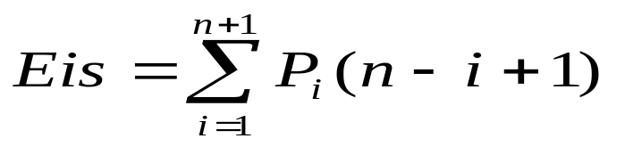
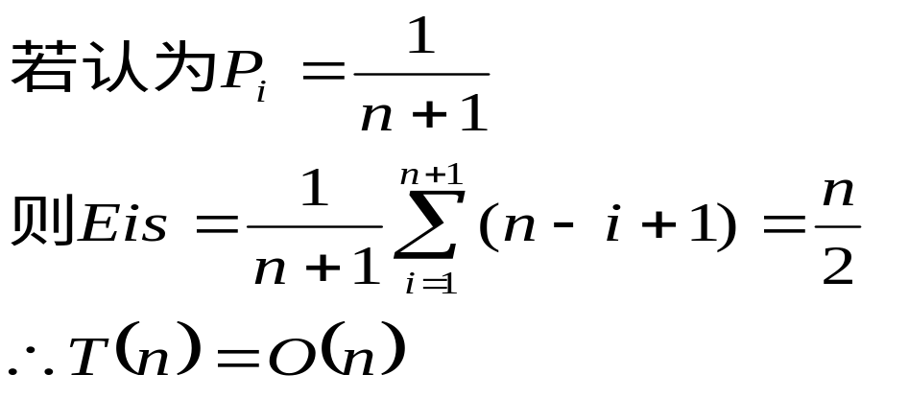
    算法时间复杂度T(n)
      设Pi是在第i个元素之前插入一个元素的概率，则在长度为n的线性表中插入一个元素时，所需移动的元素次数的平均次数为：

Slide 13
  删除
    定义：线性表的删除是指将第i（1≤i ≤ n）个元素删除，使长度为n的线性表
    变成长度为n-1的线性表
    需将第i+1至第n共（n-i)个元素前移
    算法
此算法的时间复杂度为: O( ListLength(L) )
Ch2_2.c

Slide 14
V数组下标
内存
元素序号
V数组下标
内存
元素序号
0
a1
1
0
a1
1
1
a2
2
a2
2
1
i-1
ai
i
i-1
ai+1
i
i
ai+1
i+1
i
ai+2
i+1
n-1
an
n
n-2
an
n-1
n
n+1
n-1
n

Slide 15
/* 从线性表L中删除表头元素并返回它，若删除失败则停止程序运行 */
elemType deleteFirstList(struct SeqList *L)
{
elemType temp;
int i;
if(L ->size = = 0){
printf("线性表为空，不能进行删除操作！ ");
exit(1);
}
temp = L->list[0];
for(i = 1; i < L->size; i++) /* 元素前移 */
L->list[i-1] = L->list[i];
L->size--;
return temp;
}

Slide 16
/* 从线性表L中删除表尾元素并返回它，若删除失败则停止程序运行 */
elemType deleteLastList(struct SeqList *L)
{
if(L ->size = = 0){
printf("线性表为空，不能进行删除操作！ ");
exit(1);
}
L->size--;
return L ->list[L->size]; /* 返回原来表尾元素的值 */
}

Slide 17
/* 从线性表L中删除第pos个元素并返回它，若删除失败则停止程序运行 */
elemType deletePosList(struct SeqList *L, int pos)
{
elemType temp;
int i;
if(pos < 1 || pos > L->size){ /* pos越界则删除失败 */
printf("pos值越界，不能进行删除操作！ ");
exit(1);
}
temp = L->list[pos-1];
for(i = pos; i < L->size; i++)
L->list[i-1] = L->list[i];
L->size--;
return temp;
}

Slide 18
/* 从线性表L中删除值为x的第一个元素，若成功返回1，失败返回0 */
int deleteValueList(struct SeqList *L, elemType x)
{
int i, j;
/* 从线性表中顺序查找出值为x的第一个元素 */
for(i = 0; i < L->size; i++){
if(L->list[i] = = x){
break;
}
}
/* 若查找失败，表明不存在值为x的元素，返回0 */
if(i = = L->size){
return 0;
}
/* 删除值为x的元素L->list[i] */
for(j = i + 1; j < L->size; j++){
L->list[j-1] = L->list[j];
}
L->size--;
return 1;
}

Slide 19
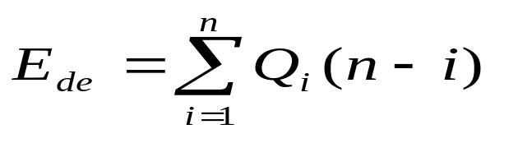
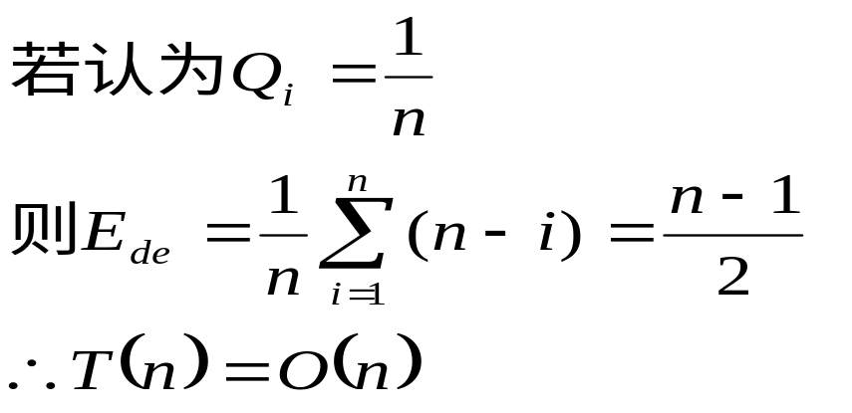
    算法评价
      设Qi是删除第i个元素的概率，则在长度为n的线性表中删除一个元素所需移动的元素次数的平均次数为：
    故在顺序表中插入或删除一个元素时，平均移动表的一半元素，当n很大时，效率很低

Slide 20
      定位
/* 从线性表L中查找值与x相等的元素，若查找成功则返回其位置，否则返回-1 */
int search(struct SeqList *L, elemType x)
{
int i;
for(i = 0; i < L->size; i++){
if(L->list[i] = = x){
return i+1;
}
}
return -1;
}

Slide 21
  顺序存储结构的优缺点
    优点
      逻辑相邻，物理相邻
      可随机存取任一元素
      存储空间使用紧凑
    缺点
      插入、删除操作需要移动大量的元素
      预先分配空间需按最大空间分配，利用不充分
      表容量难以扩充

Slide 22
利用程序2.3各个函数，程序2.4 将顺序表作为集合的典型运算
void union(SeqList* LA, SeqList* LB) {
//合并顺序表LA与LB, 结果存于LA, 重复元素只留一个。
int m, n, i=1, k, x ;
n = sizeList( LA ) ; /*获得La的长度*/
m = sizeList ( LB ) ; /*获得Lb的长度*/
for (i = 1; i <= m; i++) {
x = getElem (LB , i); /*在LB中取一元素*/
k = search (LA, x); /*在LA中搜索它*/
if (k = = -1) { /*若在LA中未找到插入它，插入到LA的最后一个元素之后*/
insertLastList (LA, x);
n++;
}
}
}

Slide 23
/*求顺序表LA与LB中的共有元素, 结果存于LA */
void Intersection(SeqList* LA, SeqList* LB) {
int m, n, i=1, k, x ;
n = sizeList( LA ) ; /*获得La的长度*/
m = sizeList ( LB ) ; /*获得Lb的长度*/
while (i <= n) {
x = getElem (LA , i); /*在LA中取一元素*/
k = search (LB, x); /*在LB中搜索它*/
if (k = = -1) { /*若在LB中未找到*/
deletePosList(LA , i );
n--; }
else i++; /*若在LB中找到*/
}
}

Slide 24
2.3 线性表的链式表示和实现
  特点：
    用一组任意的存储单元存储线性表的数据元素
    利用指针实现了用不相邻的存储单元存放逻辑上相邻的元素
    每个数据元素ai，除存储本身信息外，还需存储其直接后继的信息
    结点
      数据域：元素本身信息
      指针域：指示直接后继的存储位置
结点
数据域 指针域

Slide 25

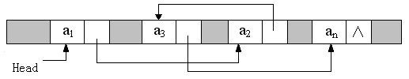

Slide 26
例 线性表 (ZHAO,QIAN,SUN,LI,ZHOU,WU,ZHENG,WANG)
存储地址
数据域
指针域
头指针
1
LI
43
7
QIAN
13
H
13
SUN
1
31
19
WANG
NULL
25
WU
37
31
ZHAO
7
37
ZHENG
19
43
ZHOU
25
H
ZHAO
QIAN
SUN
LI
ZHOU
WU
ZHENG
WANG
^

Slide 27



Slide 28
  线性链表
    定义：结点中只含一个指针域的链表叫~，也叫单链表
typedef int ElemType;
typedef struct LNode {
ElemType data;
struct LNode *next;
} LNode, SeqList;
    实现
LNode *h,*p;
data
next
(*p)表示p所指向的结点
(*p).data⇔p->data表示p指向结点的数据域
(*p).next⇔p->next表示p指向结点的指针域
p
结点（*p）
生成一个LNode型新结点：
p=(LNode * )malloc(sizeof(LNode));
系统回收p结点：free(p)

Slide 29
/* 单链表初始化操作,带头结点(头结点不存储数据,统一操作) */
LNode * initList ( ) {
head =(LNode*)malloc(sizeof(LNode));
If (head = =NULL){
printf(“memory allocate error”);
exit(1);
}
head ->next=NULL;
return head;
}

Slide 30
/*返回带头结点单链表结点的个数*/
int sizeList (LNode* head) {
int i=0;
LNode *p= head->next;
while(p) {
i++;
p=p->next;
}
return i;
}

Slide 31
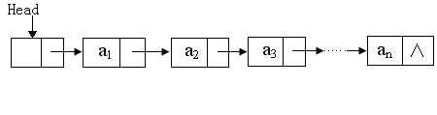
/*销毁整个单链表（含头结点），输入头结点指针 */
void clearList (LNode* &head) {
LNode *q,*p= head;
while(p) {
q=p->next;
free(p);
p=q;
}
head =NULL;
}

Slide 32
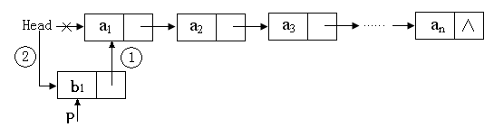
/* 在头结点head后面插入n个结点*/
void insertList_Head(LNode* head, int n) {
LNode* p;
printf("请输入 %d 个数构造单链表:\n",n);
for(int i=1;i<=n;i++) {
p=(LNode*)malloc(sizeof(LNode));
p->next=NULL;
If (p= =NULL){
printf(“memory allocate error”);
exit(1);
}
scanf("%d",&p->data);
p->next=head->next;
head ->next=p;
}
}

Slide 33
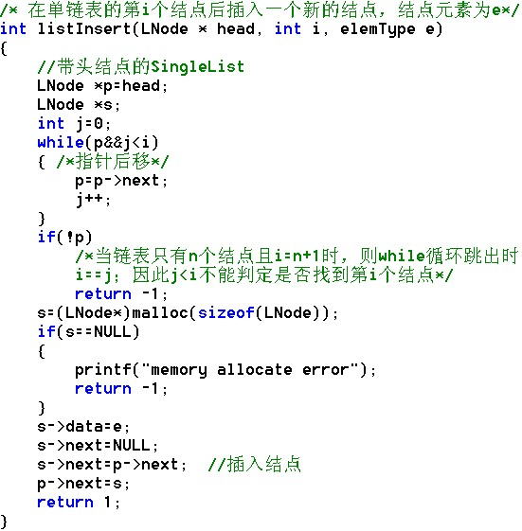
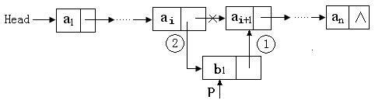

Slide 34
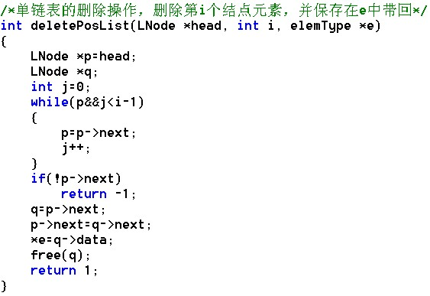
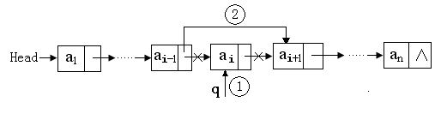

Slide 35
/* 取出第 i 个位置元素, 用 e 带回 */
int getElem (LNode* head, int i, ElemType * e) {
LNode* p= head;
int j=0;
while( p&&j<i ) { /*指针后移*/
p=p->next;
j++;
}
if( !p ) return -1;
*e=p->data;
return 0;
}

Slide 36
    单链表特点
      它是一种动态结构，整个存储空间为多个链表共用
      不需预先分配空间
      指针占用额外存储空间
      不能随机存取，查找速度慢

Slide 37
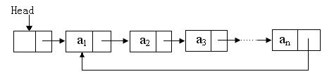
  循环链表(circular linked list)
    循环链表是表中最后一个结点的指针指向头结点，使链表构成环状
    特点：从表中任一结点出发均可找到表中其他结点，提高查找效率
    操作与单链表基本一致,循环条件不同
      单链表p或p->next=NULL
      循环链表p或p->next=head
h
空表

Slide 38
在循环链表的头结点（head）之后插入一个由指针q指向的结点，其C语言代码为：
p= head ->next;
while(p->next!= head ->next) { /*指针后移*/
p=p->next;
}
p->next=q;
q ->next = head ->next;
head ->next=q;

Slide 39


双向链表

Slide 40
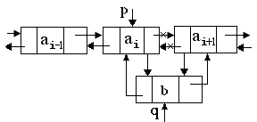
结点插入
q->next=p->next ;
q->prior=p ;
p->next->prior=q ;
p->next=q ;

Slide 41

结点删除
p->prior->next=p->next ;
p->next->prior= p->prior ;

Slide 42
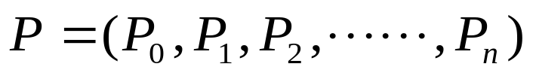
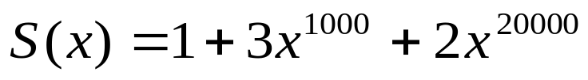
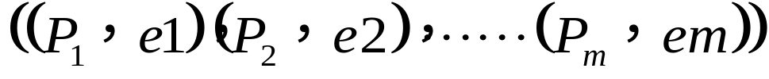
2.4 线性表的应用举例
  一元多项式的表示及相加
  一元多项式的表示：
可用线性表P表示
但对S(x)这样的多项式浪费空间
一般
其中
用数据域含两个数据项的线性表表示
其存储结构可以用顺序存储结构，也可以用单链表

Slide 43
  单链表的结点定义
  一元多项式相加
A
(
x
)
=
7
+
3
x
+
9
x
8
+
5
x
17
B
(
x
)
=
8
x
+
22
x
7
−
9
x
8
C
(
x
)
=
A
(
x
)
+
B
(
x
)
=
7
+
11
x
+
22
x
7
+
5
x
17
A
-1
7 0
3 1
9 8
5 17 ^
B
-1
8 1
22 7
-9 8 ^
C
-1
7 0
11 1
22 7
5 17 ^

Slide 44
  运算规则
设p,q分别指向A,B中某一结点，p,q初值是第一结点
p->exp < q->exp: p结点是和多项式中的一项
p后移,q不动
比较
p->exp与q->exp
p->exp > q->exp: q结点是和多项式中的一项
将q插在p之前,q后移,p不动
0：从A表中删去p,
释放p,q，p,q后移
p->exp = q->exp: 系数相加
≠0：修改p系数域,
释放q，p,q后移
若q==NULL，结束
直到p或q为NULL
若p==NULL，将B中剩余部分连到A上即可

